Slide 1
长整数乘法
熊浚丞 221240060

Slide 2
目录
高精度
Karatsuba
FFT

Slide 3
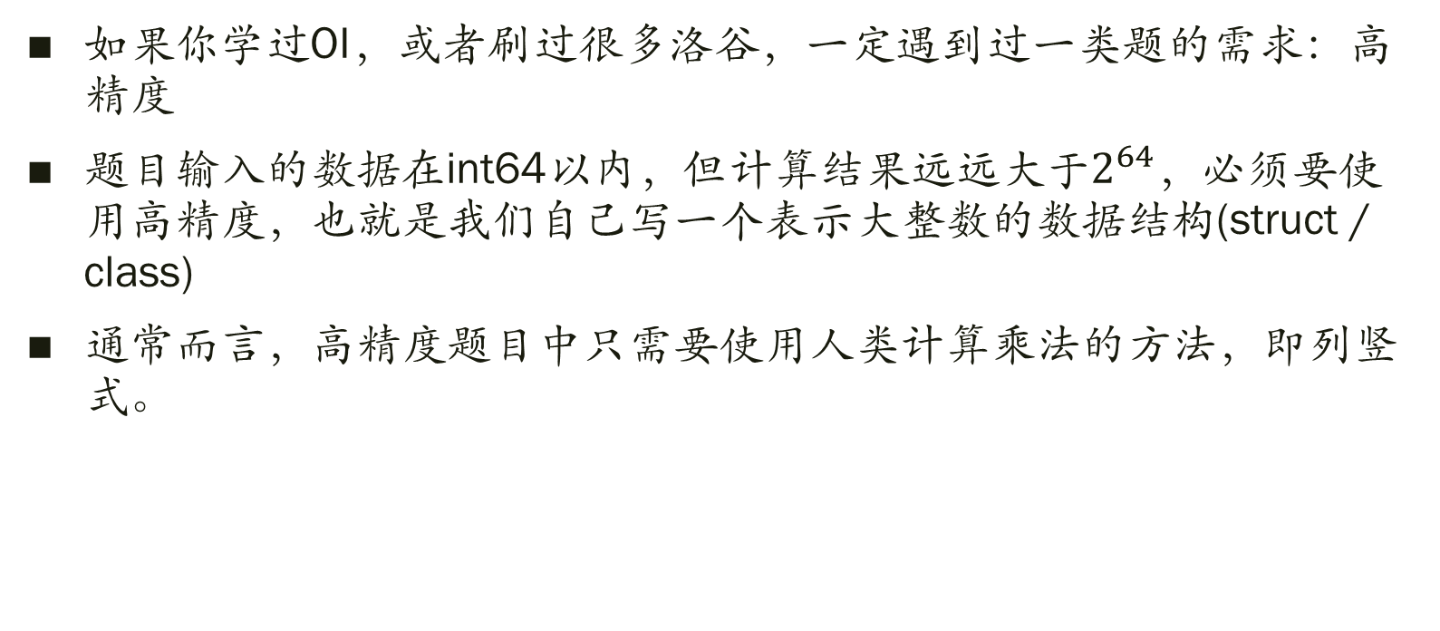
高精度
如果你学过OI，或者刷过很多洛谷，一定遇到过一类题的需求：高精度
题目输入的数据在int64以内，但计算结果远远大于$2^{64}$，必须要使用高精度，也就是我们自己写一个表示大整数的数据结构(struct / class)
通常而言，高精度题目中只需要使用人类计算乘法的方法，即列竖式。

Slide 4
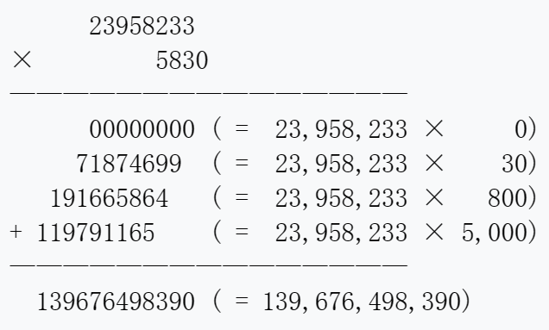
高精度
将数据表示为数组，数组每一位是一个0-9的数字
两个整数相乘，就拿其中一个的每一位去依次乘以另一个的每一位即可。

Slide 5
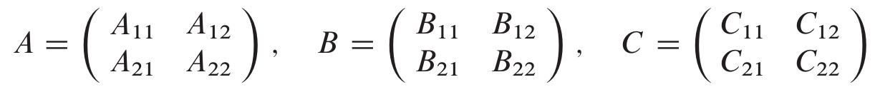
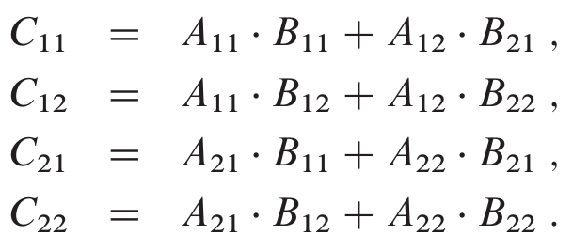
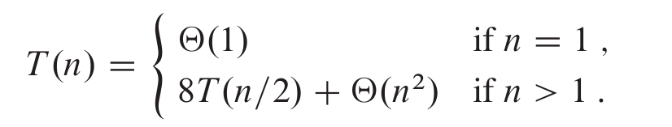
更好的方法：分治
回顾我们在算法导论第四章（分治策略）中接触的矩阵乘法Strassen算法：首先将每个矩阵拆分为四个子矩阵，然后利用分块矩阵乘法来计算。
由于每一个部分需要两个矩阵乘法 的运算结果，显然一共需要8次。

Slide 6
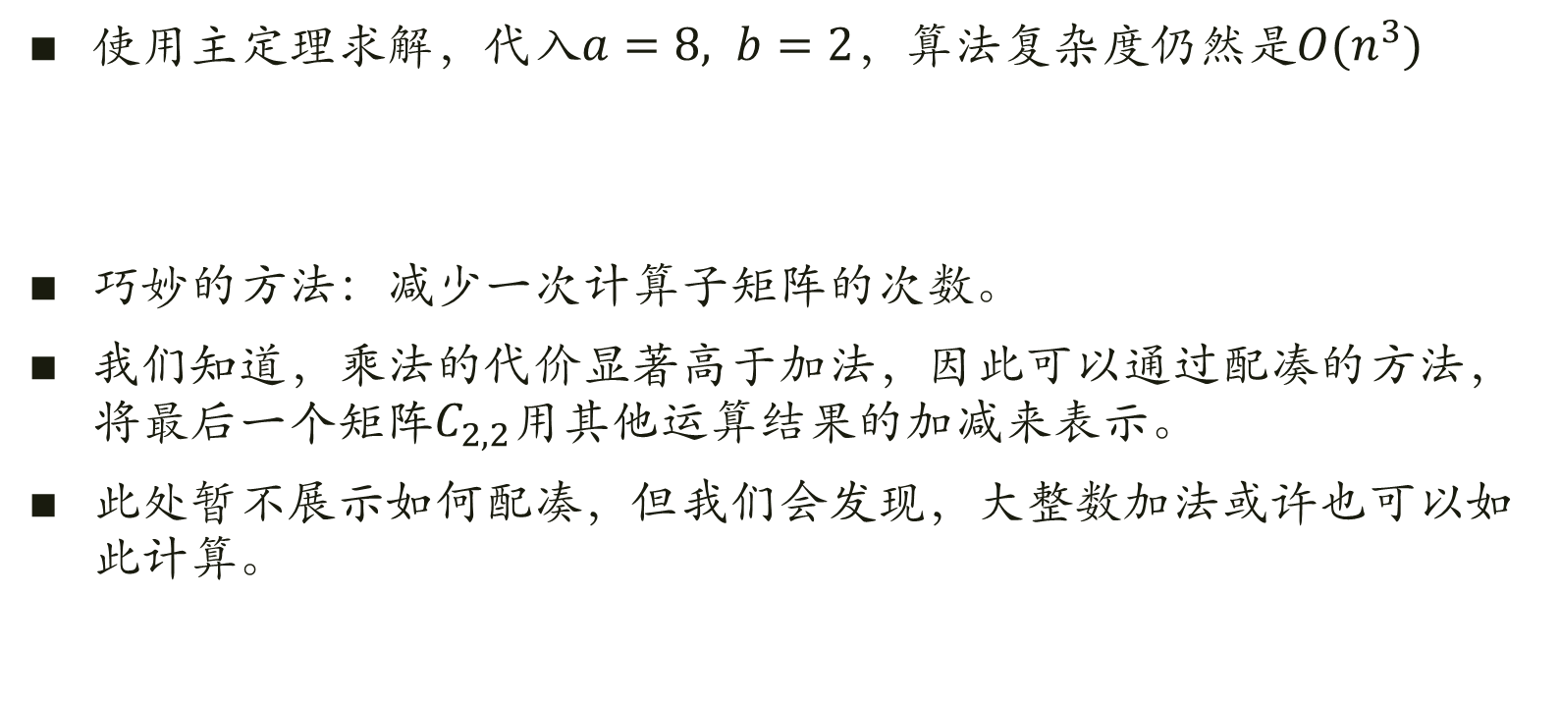
更好的方法：分治
使用主定理求解，代入$a=8, b=2$，算法复杂度仍然是$O(n^{3})$
巧妙的方法：减少一次计算子矩阵的次数。
我们知道，乘法的代价显著高于加法，因此可以通过配凑的方法，将最后一个矩阵$C_{2,2}$用其他运算结果的加减来表示。
此处暂不展示如何配凑，但我们会发现，大整数加法或许也可以如此计算。

Slide 7
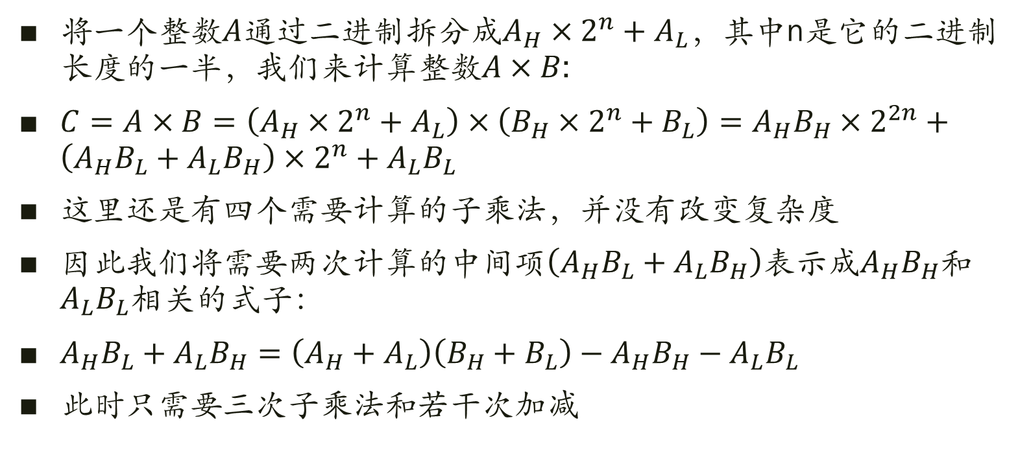
更好的方法：分治
将一个整数$A$通过二进制拆分成$A_{H}×2^{n}+A_{L}$，其中n是它的二进制长度的一半，我们来计算整数$A×B$:
$C=A×B=\left(A_{H}×2^{n}+A_{L}\right)×\left(B_{H}×2^{n}+B_{L}\right)=A_{H}B_{H}×2^{2n}+\left(A_{H}B_{L}+A_{L}B_{H}\right)×2^{n}+A_{L}B_{L}$
这里还是有四个需要计算的子乘法，并没有改变复杂度
因此我们将需要两次计算的中间项$\left(A_{H}B_{L}+A_{L}B_{H}\right)$表示成$A_{H}B_{H}$和$A_{L}B_{L}$相关的式子：
$A_{H}B_{L}+A_{L}B_{H}=\left(A_{H}+A_{L}\right)\left(B_{H}+B_{L}\right)−A_{H}B_{H}−A_{L}B_{L}$
此时只需要三次子乘法和若干次加减

Slide 8
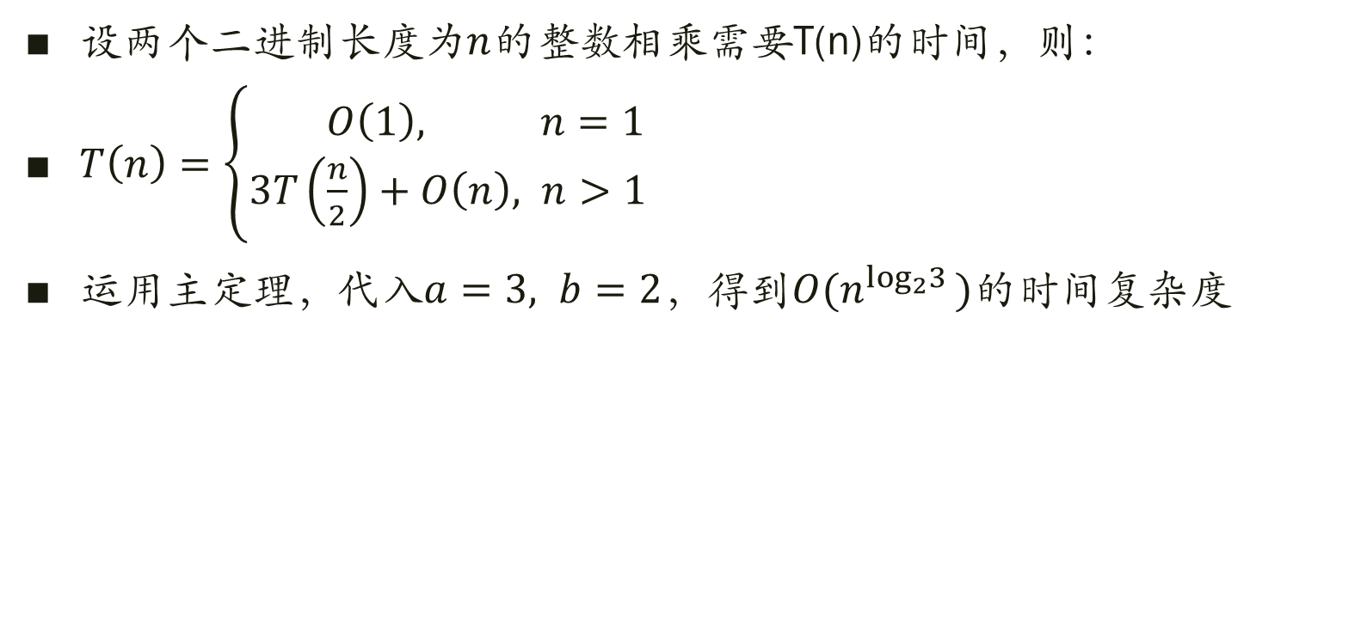
更好的方法：分治
设两个二进制长度为$n$的整数相乘需要T(n)的时间，则：
$T\left(n\right)=\left\{\begin{aligned} O\left(1\right), n=1 \\ 3T\left(\frac{n}{2}\right)+O\left(n\right), n>1\end{aligned}\right.$
运用主定理，代入$a=3, b=2$，得到$O(n^{\log_{2}3 })$的时间复杂度

Slide 9
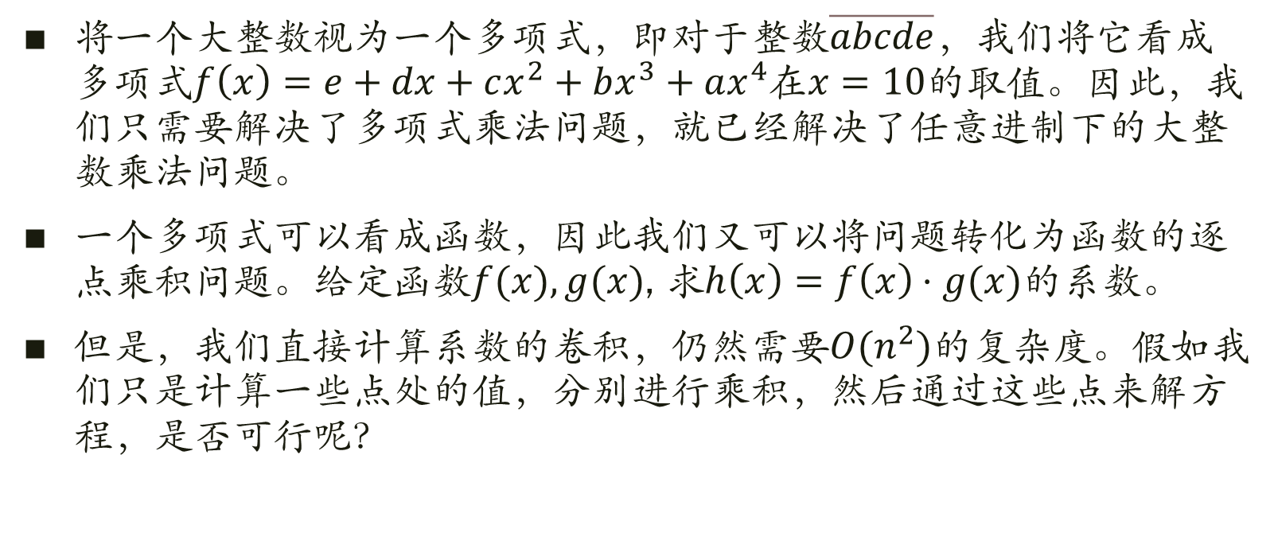
多项式乘法
将一个大整数视为一个多项式，即对于整数$\overline{abcde}，$我们将它看成多项式$f\left(x\right)=e+dx+cx^{2}+bx^{3}+ax^{4}$在$x=10$的取值。因此，我们只需要解决了多项式乘法问题，就已经解决了任意进制下的大整数乘法问题。
一个多项式可以看成函数，因此我们又可以将问题转化为函数的逐点乘积问题。给定函数$f(x),g(x)$, 求$h\left(x\right)=f\left(x\right)⋅g(x)$的系数。
但是，我们直接计算系数的卷积，仍然需要$O(n^{2})$的复杂度。假如我们只是计算一些点处的值，分别进行乘积，然后通过这些点来解方程，是否可行呢？

Slide 10
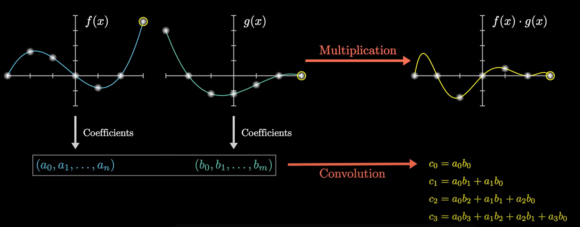

Slide 11

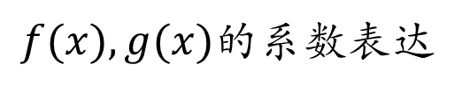

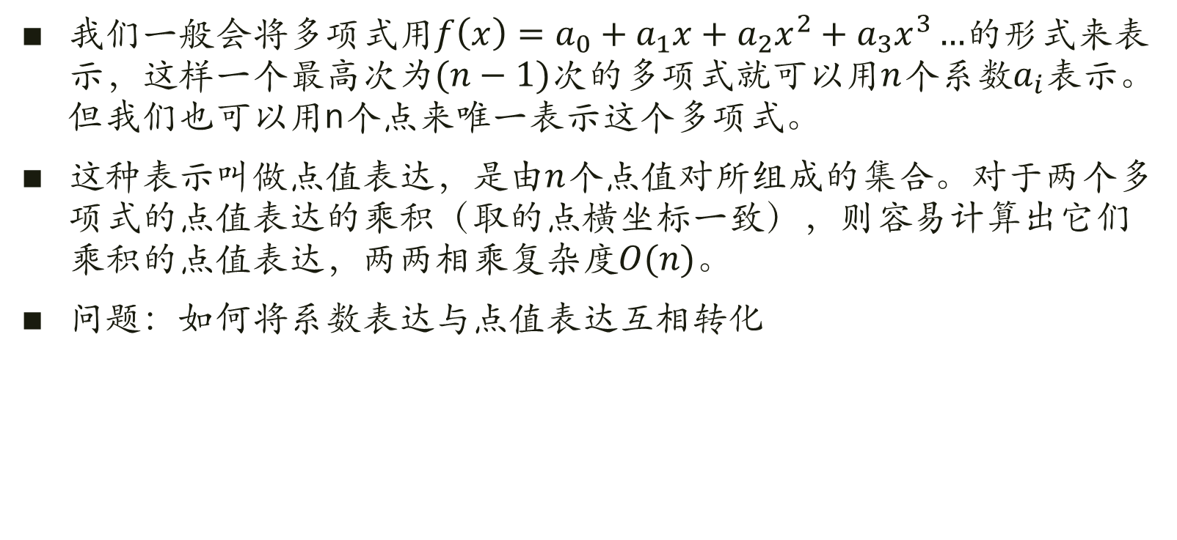
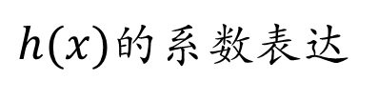
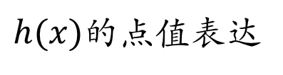

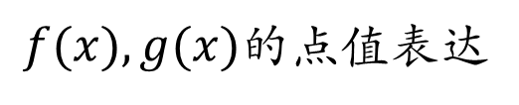

多项式乘法
我们一般会将多项式用$f\left(x\right)=a_{0}+a_{1}x+a_{2}x^{2}+a_{3}x^{3}…$的形式来表示，这样一个最高次为$(n−1)$次的多项式就可以用$n$个系数$a_{i}$表示。但我们也可以用n个点来唯一表示这个多项式。
这种表示叫做点值表达，是由$n$个点值对所组成的集合。对于两个多项式的点值表达的乘积（取的点横坐标一致），则容易计算出它们乘积的点值表达，两两相乘复杂度$O(n)$。
问题：如何将系数表达与点值表达互相转化
$f(x),g(x)$的系数表达
$h(x)$的系数表达
$$n^{2}$$
求值
$$??$$
插值
$$??$$
$f(x),g(x)$的点值表达
$h(x)$的点值表达
$$n$$

Slide 12
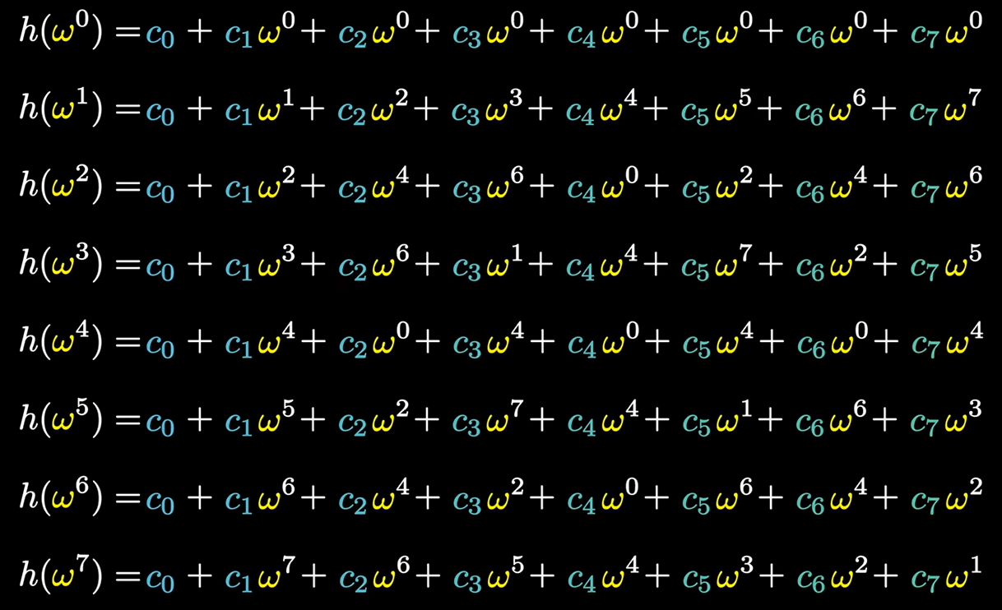
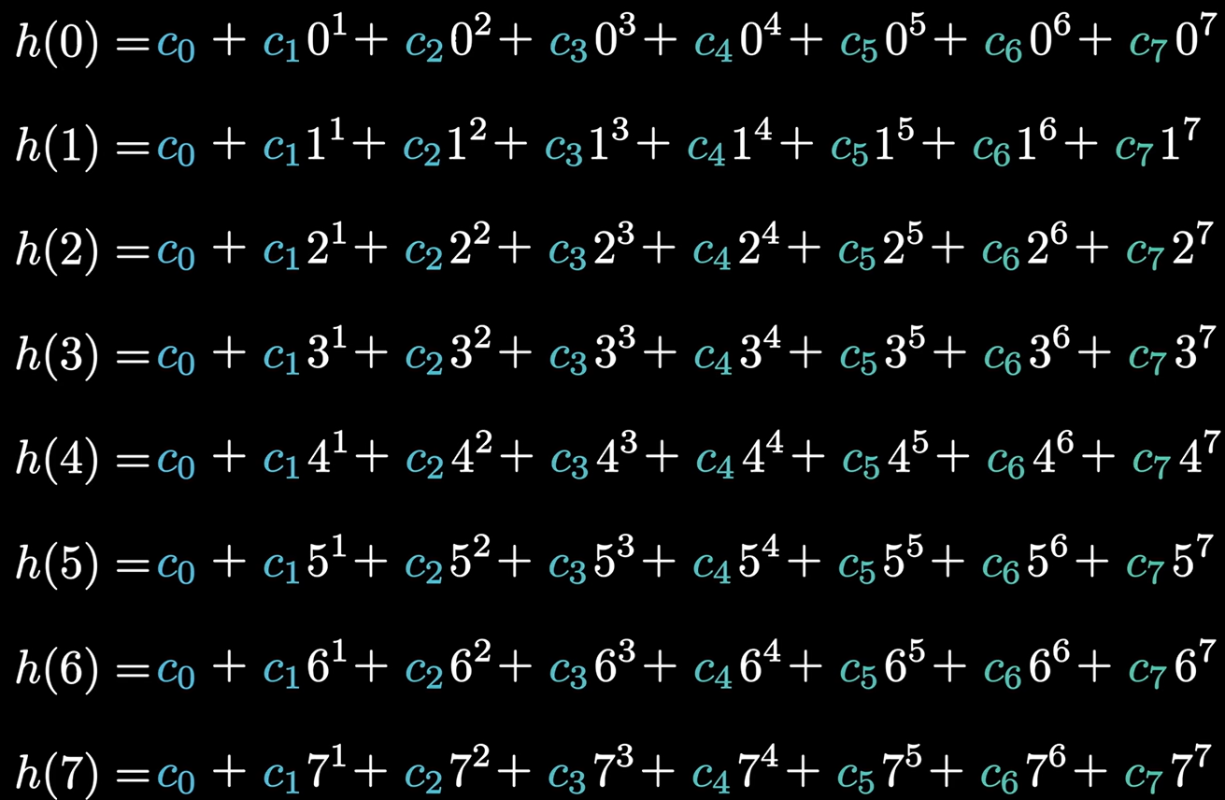
计算点值表达
将系数表达转化为点值表达时，没有规定横坐标的取值。

Slide 13
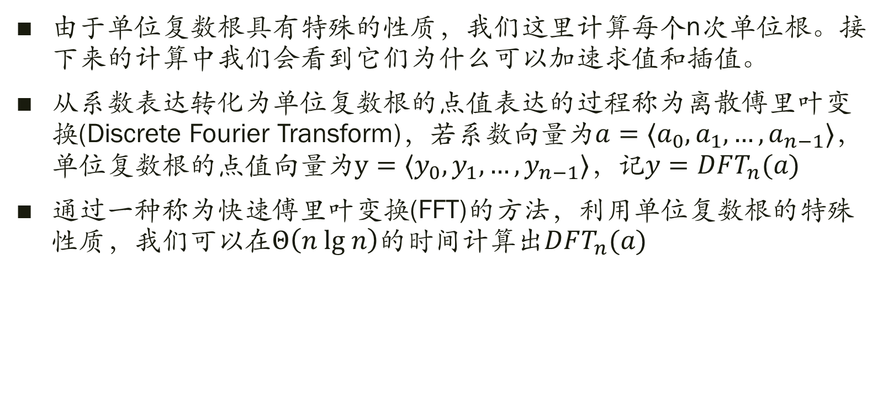
离散傅里叶变换DFT
由于单位复数根具有特殊的性质，我们这里计算每个n次单位根。接下来的计算中我们会看到它们为什么可以加速求值和插值。
从系数表达转化为单位复数根的点值表达的过程称为离散傅里叶变换(Discrete Fourier Transform)，若系数向量为$a=⟨a_{0},a_{1},…,a_{n−1}⟩$，单位复数根的点值向量为$y=⟨y_{0},y_{1},…,y_{n−1}⟩$，记$y=DFT_{n}(a)$
通过一种称为快速傅里叶变换(FFT)的方法，利用单位复数根的特殊性质，我们可以在$Θ\left(n lg n\right)$的时间计算出$DFT_{n}(a)$

Slide 14
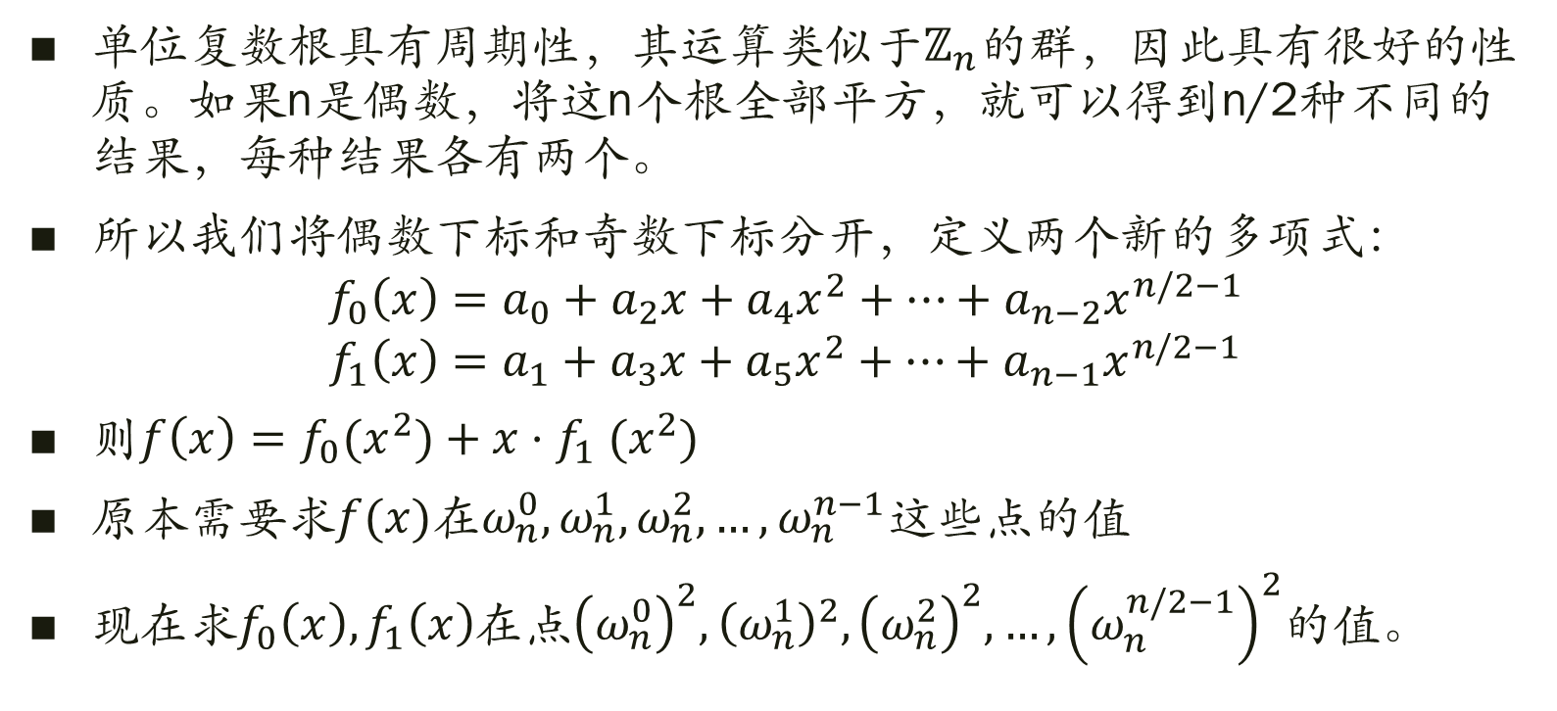
快速傅里叶变换FFT：还是分治
单位复数根具有周期性，其运算类似于$ℤ_{n}$的群，因此具有很好的性质。如果n是偶数，将这n个根全部平方，就可以得到n/2种不同的结果，每种结果各有两个。
所以我们将偶数下标和奇数下标分开，定义两个新的多项式：
$$f_{0}\left(x\right)=a_{0}+a_{2}x+a_{4}x^{2}+…+a_{n−2}x^{n/2−1}$$
$$f_{1}\left(x\right)=a_{1}+a_{3}x+a_{5}x^{2}+…+a_{n−1}x^{n/2−1}$$
则$f\left(x\right)=f_{0}(x^{2})+x{⋅f}_{1}(x^{2})$
原本需要求$f(x)$在$ω_{n}^{0},ω_{n}^{1},ω_{n}^{2},…,ω_{n}^{n−1}$这些点的值
现在求$f_{0}\left(x\right),f_{1}\left(x\right)$在点${\left(ω_{n}^{0}\right)}^{2},{\left(ω_{n}^{1}\right)}^{2},{\left(ω_{n}^{2}\right)}^{2},…,{\left(ω_{n}^{n/2−1}\right)}^{2}$的值。

Slide 15
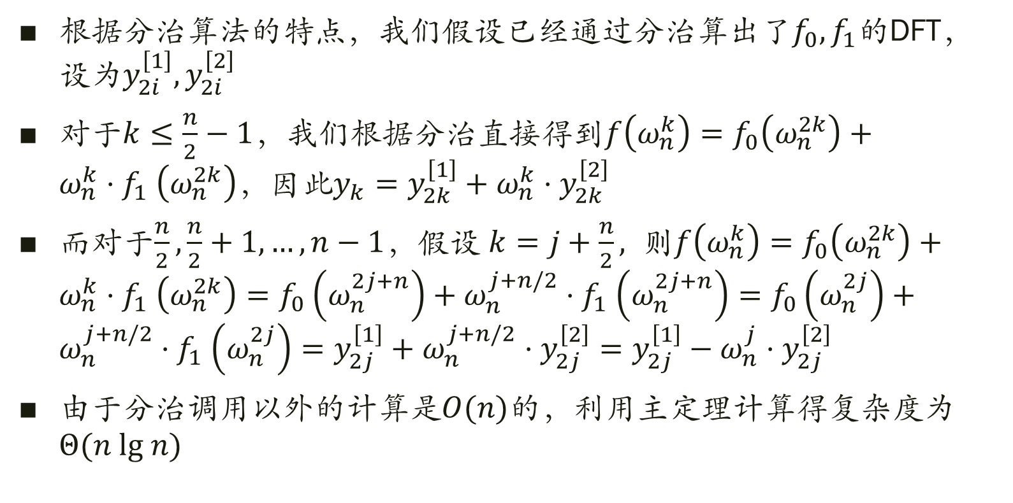
快速傅里叶变换FFT：还是分治
根据分治算法的特点，我们假设已经通过分治算出了$f_{0},f_{1}$的DFT，设为$y_{2i}^{\left[1\right]},y_{2i}^{\left[2\right]}$
对于$k≤\frac{n}{2}−1$，我们根据分治直接得到$f\left(ω_{n}^{k}\right)=f_{0}\left(ω_{n}^{2k}\right)+ω_{n}^{k}{⋅f}_{1}\left(ω_{n}^{2k}\right)$，因此$y_{k}=y_{2k}^{\left[1\right]}+$ $ω_{n}^{k}⋅y_{2k}^{\left[2\right]}$
而对于$\frac{n}{2},\frac{n}{2}+1,…,n−1$，假设 $k=j+\frac{n}{2}, 则f\left(ω_{n}^{k}\right)=f_{0}\left(ω_{n}^{2k}\right)+ω_{n}^{k}{⋅f}_{1}\left(ω_{n}^{2k}\right)=f_{0}\left(ω_{n}^{2j+n}\right)+ω_{n}^{j+n/2}{⋅f}_{1}\left(ω_{n}^{2j+n}\right)=f_{0}\left(ω_{n}^{2j}\right)+ω_{n}^{j+n/2}{⋅f}_{1}\left(ω_{n}^{2j}\right)=y_{2j}^{\left[1\right]}+ω_{n}^{j+n/2}⋅y_{2j}^{\left[2\right]}=y_{2j}^{\left[1\right]}−ω_{n}^{j}⋅y_{2j}^{\left[2\right]}$
由于分治调用以外的计算是$O(n)$的，利用主定理计算得复杂度为$Θ(n lg n)$

Slide 16
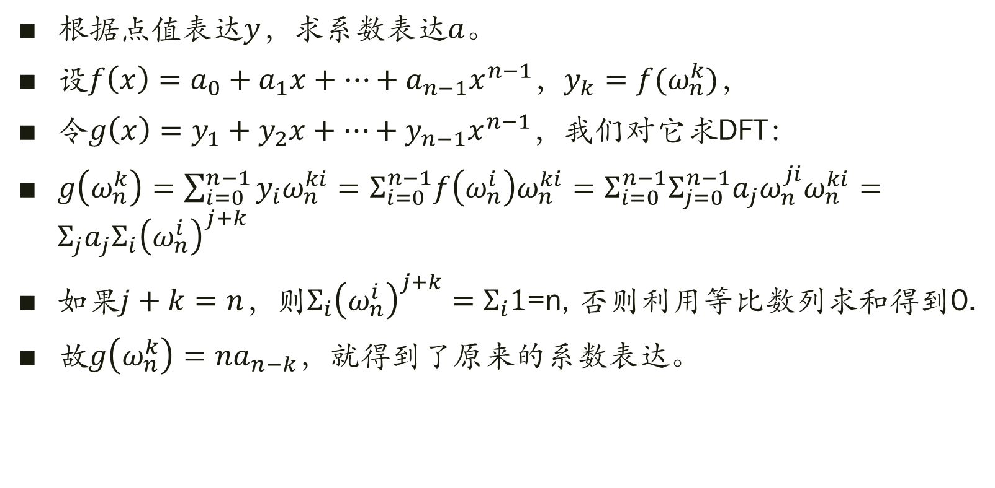
逆快速傅里叶变换IFFT
根据点值表达$y$，求系数表达$a$。
设$f\left(x\right)=a_{0}+a_{1}x+…+a_{n−1}x^{n−1}$，$y_{k}=f(ω_{n}^{k})$，
令$g\left(x\right)=y_{1}+y_{2}x+…+y_{n−1}x^{n−1}$，我们对它求DFT：
$g\left(ω_{n}^{k}\right)=\sum_{i=0}^{n−1}{y_{i}ω_{n}^{ki}}=Σ_{i=0}^{n−1}f\left(ω_{n}^{i}\right)ω_{n}^{ki}=Σ_{i=0}^{n−1}Σ_{j=0}^{n−1}a_{j}ω_{n}^{ji}ω_{n}^{ki}=Σ_{j}a_{j}Σ_{i}{\left(ω_{n}^{i}\right)}^{j+k}$
如果$j+k=n$，则$Σ_{i}{\left(ω_{n}^{i}\right)}^{j+k}=$ $Σ_{i}1$=n, 否则利用等比数列求和得到0.
故$g\left(ω_{n}^{k}\right)=na_{n−k}$，就得到了原来的系数表达。

Slide 17
总结
今天介绍的后两种算法都是利用了分治与配凑，通过分治后的配凑降低计算次数，从而降低了复杂度。
使用FFT计算，我们讲的是递归的方法，但也可以转化成迭代的方法，常数会低一些。

